Slide 1
Die Kontroverse des Nobelpreises
am Beispiel des Haber-Bosch-Verfahrens
Von Enes Köstek
“Vater der Gaswaffen” und bekannter Kriegsverbrecher bekommt den Nobelpreis!

Slide 2
Gliederung
Was ist der Nobelpreis?
Fritz Haber’s Biografie
Privatleben
Forschung
Erster Weltkrieg
Haber-Bosch-Verfahren
Vorteile
Nachteile
Die Kontroverse des Nobelpreises
Eigene Meinung

Slide 3
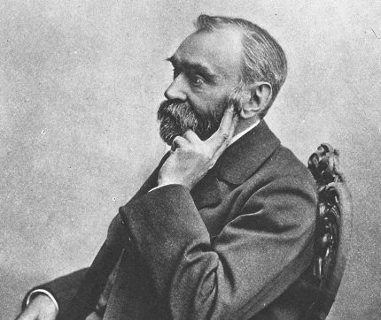
Was ist der Nobelpreis?
Auszeichnung und Preisgeld
Physik, Chemie, Medizin, Literatur, Bemühung für Frieden und (seit 1969) Wirtschaftswissenschaft
Gründer: Alfred Nobel (Physiker, Chemiker und Erfinder)
1901 - erste Preisverleihung

Slide 4
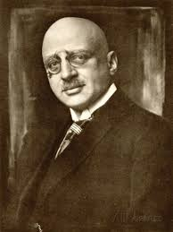
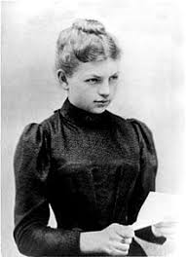
2. Fritz Haber’s Biografie - Privatleben
Geb. am 9.Dezember 1868 in Breslau
Sohn eines jüdischen Ehepaares
1886 - Beginn seines Chemiestudiums
1893 - zum Christentum konvertiert
1901 - Heirat mit Clara Immerwahr
Starb am 29.Januar 1934 in Basel

Slide 5
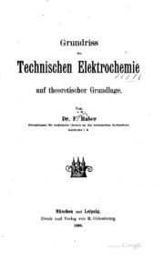
2. Fritz Haber’s Biografie - Forschung
Brennstoffchemie
Verbrennung von Kohlenwasserstoffen
Lehrbuch “Grundriß der praktischen Elektrochemie”
Lehrbuch “Thermodynamik technischer Gasreaktionen”
1908 - Ammoniaksynthese gefunden
Von 1919 bis 1925 - Goldgewinnung aus dem Meereswasser
Ansätze zur Herstellung von Zyklon B Schädlingsbekämpgungsgas

Slide 6
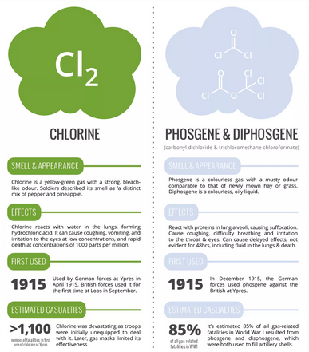
2. Fritz Haber’s Biografie - Erster Weltkrieg
Ab 1914 - Teil der Obersten Heeresleitung
Stellte erstmalig mit der Ammoniaksynthese Gaswaffen her weil kein Stickstoff aus Chile kam
22.April 1915 - erste Nutzung der Gaswaffen
2.Mai 1915 - Selbstmord seiner Frau Clara Immerwahr
Offizieller Kriegsverbrecher des ersten Weltkrieges
Nationalsozialistisches Regime erkennt ihn nicht an als Deutscher

Slide 7
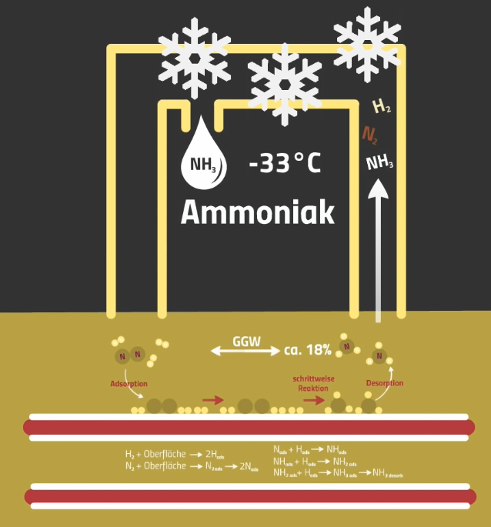
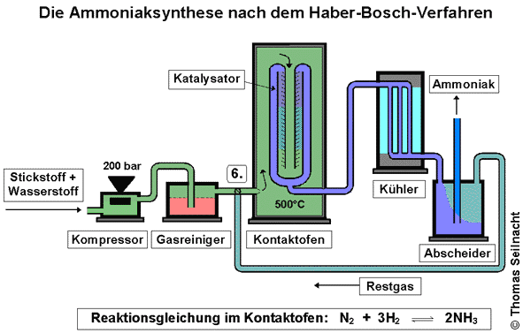
3. Haber-Bosch-Verfahren

Slide 8
3. Haber-Bosch-Verfahren - Vorteile
Künstlicher Dünger
Ersetzt Dünger aus Südamerika
Landwirtschaftlicher Fortschritt
Billig und effektiv
“Die Hälfte der Weltbevölkerung könnte ohne das Haber-Bosch-Verfahren nicht überleben” - Nature Geoscience

Slide 9
3. Haber-Bosch-Verfahren - Nachteile
Produktions vieler limitierter Stoffe
Munition-, Sprengstoff- und Gaswaffenproduktion
Ca. 90.000 Tote durch Gasvergiftung im ersten Weltkrieg
Ca. 1.000.000 betroffene Menschen

Slide 10
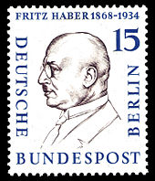
4. Die Kritik am Nobelpreis 1918
1918 - Fritz Haber bekommt Nobelpreis in der Chemie für das “Haber-Bosch-Verfahren”
Warum wird seine Biographie ignoriert?
Moralität der Nobelpreisträger?
Muss die Intention nicht hinterfragt werden? War es nur Glück, dass Haber Alternative für Ammoniak parat hatte bei der Blockade.Plus er hat Gaswaffen im Krieg verbessert!?
Widerspruch bei der Nobelpreisverleihung
Friedens Nobelpreis ➤ Moralität wird gewichtet
“Nutzen für die Menschheit” muss eine Rolle spielen

Slide 11
5. Lösungsansatz
Carl Bosch und Friedrich Bergius bekommen 1931 Nobelpreis für Chemie
Mitwirkung an dem Haber-Bosch-Verfahren wird ausgezeichnet
Haber hätte Nobelpreis auch 1931 bekommen sollen
Tat “verjährt”
Nutzen wird deutlich

Slide 12
Quellen
http://www.rsc.org/diversity/175-faces/all-faces/alfred-nobel-0/
https://www.nobelprize.org/prizes/chemistry/1918/haber/facts/
https://www.sciencehistory.org/historical-profile/fritz-haber
https://www.scienceinschool.org/2014/issue29/ethical_chemistry
https://www.york.ac.uk/education/research/uyseg/projects/twentyfirstcenturyscience/news/2016/haberethicsandthenobelprize/
https://medium.com/the-mission/the-tragedy-of-fritz-haber-the-monster-who-fed-the-world-ec19a9834f74
https://www.coursehero.com/file/18750021/Fritz-Haber-Controversy/
https://www.youtube.com/watch?v=tdEE5uvFhOM
https://www.youtube.com/results?search_query=nobelpreis
https://www.youtube.com/watch?v=PXi-ZTzbLus
https://blogs.unimelb.edu.au/sciencecommunication/2016/10/06/fritz-habers-legacy-the-good-and-the-bad/
https://www.seilnacht.com/Lexikon/HaberBo.htm
https://www.faz.net/aktuell/wissen/physik-mehr/100-jahre-haber-bosch-verfahren-brot-und-kriege-aus-der-luft-1713668.html
https://blogs.unimelb.edu.au/sciencecommunication/2016/10/06/fritz-habers-legacy-the-good-and-the-bad/
https://chemicalweapons.cenmag.org/who-was-the-father-of-chemical-weapons/
https://www.sciencehistory.org/distillations/magazine/casualty-of-war
https://www.sciencehistory.org/distillations/podcast/our-chemical-landscape-%E2%80%93-the-farm
https://www.sciencehistory.org/distillations/magazine/feeding-a-war
https://www.youtube.com/watch?v=qXp_Ut4awu0
https://www.youtube.com/watch?v=ztzKHU2oaF8
https://www.youtube.com/watch?v=tdEE5uvFhOM
https://www.youtube.com/results?search_query=nobelpreis
https://www.youtube.com/watch?v=PXi-ZTzbLus
http://philosophyofscienceportal.blogspot.com/2009/01/fritz-haber-chemical-warfare.html
https://www.compoundchem.com/2014/05/17/chemical-warfare-ww1/

